Slide 1
ВОДА В ПРОИЗВЕДЕНИЯХ УСТНОГО НАРОДНОГО ТВОРЧЕСТВА
Презентацию выполнила ученица
3 «В» класса ПАРШИНА СОФЬЯ

Slide 2
З а г а д к и

Slide 3
ВОДА
Очень добродушная,
Я мягкая, послушная,
Но когда я захочу,
Даже камень источу.

Slide 4
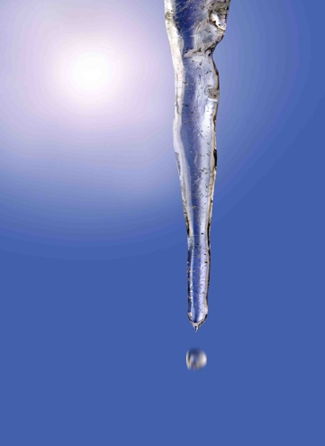
Растёт она вниз головою,
Не летом растёт, а зимою.
Но солнце её припечёт –
Заплачет она и умрёт.

Slide 5
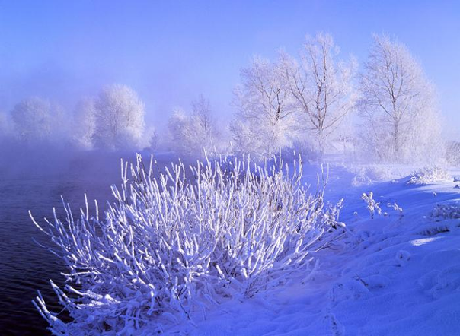
В белом бархате деревня –
И заборы и деревья. А как ветер нападёт,
Этот бархат опадёт.

Slide 6
Покружилась звёздочка
В воздухе немножко,
Села и растаяла
На моей ладошке.

Slide 7
Гуляю в поле, летаю на воле.
Кручу, бурчу, знать никого не хочу.
Вдоль домов пробегаю,
Сугробы наметаю.

Slide 8
Шумит он в поле и в саду,
А в дом не попадёт.
И никуда я не пойду,
Покуда он идёт.

Slide 9
Он пушистый, серебристый,
Белый, белый,
Чистый, чистый,
Ватой на землю лёг.

Slide 10
Что за чудо - красота!
Показались на пути
Расписные ворота
В них не въехать, не войти.

Slide 11
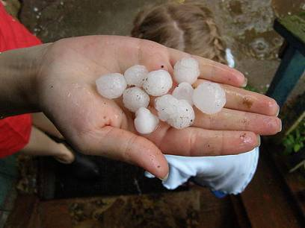
На дворе переполох,
С неба сыплется горох.
Съела шесть горошин Нина,
У неё теперь ангина.

Slide 12
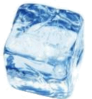
В огне не горит
И в воде не тонет.

Slide 13
Я как песчинка мал, А землю покрываю; Я из воды, а с воздуха летаю; Как пух лежу я на полях, Как алмаз, блещу при солнечных лучах.
(снег)
Белый Тихон
С неба спихан,
Где пробегает —
Ковром ус ти лает
(снег). Зимой греет, Весной тлеет, Летом умирает,
Осенью оживает.
(снег)
Гуляет на воле, В лесу, в чистом поле. Крутит, воет, бурчит, На весь мир ворчит. По сёлам, городам летает, Знать никого не желает.
(метель, вьюга)
Вдоль нашего села
Бежит лошадка весела,
Под конец хвоста Висит полон кошель овса, Бежит да потряхивает.
(метель, вьюга)
Пришёл внучек по дедушку.
(вешний снег на зимнем)
Чего в гору не выкатить,
В решете не удержать?
(вода)

Slide 14
ПОСЛОВИЦЫ

Slide 15
Не зная броду, не суйся в воду.
Носить воду решетом.
Простор богатому как щуке в воде.
Под лежачий камень вода не течет.
Воды жалеть - кашу не сварить.
Воду толочь - вода и будет.
Не зная броду, не суйся в воду.

Slide 16
Лучше хлеб с водою, чем пирог с бедою.
Лучше воду пить в радости, нежели мед в печали.
Остров окружила вода, а нас беда.
Беда что вода: нечаянно на двор приходит.
Правда в воде не тонет, в огне не горит.
Под водой и на воде враг не спрячется нигде.
Апрель с водой, а май с травой.

Slide 17
ПОГОВОРКИ

Slide 18
Что с гуся вода.
Много воды утекло с тех пор.
Носить воду решетом.
Воду в ступе толочь.

Slide 19
Использованные материалы:
Тренажер по русскому языку «Пословицы и поговорки»
Автор Жиренко О.Е
http://lotoskay.ucoz.ru/load/animacii/biologija/47-4-3

